Slide 1

ESTRUCTURAS DE DATOS LINEALES

Slide 2

BRAYAN HAMLLELO ESTEVEM PRADO MARROQUIN
SEXTO SEMESTRE DE INGENIERIA EN CIENCIAS Y SISTEMAS
BrayanPradoMarroquin

Slide 3
CONOCIMIENTOS PREVIOS
METODOS
CLASES
FUNCIONES
PROGRAMACION ORIENTADA A OBJETOS

Slide 4

LENGUJALE DE PROGRAMACION A UTILIZAR
Python 3.10.2, Python 3.8.5 o Python 3.8.1
Editor de texto
Visual studio code
Herramientas de graphviz

Slide 5




ESTRUCTURAS DE QUE VAN A EXPLICAR DURANTE EL TALLER
LISTAS ENLAZADAS SIMPLES
LISTAS DOBLEMENTE ENLAZADAS
LISTA CIRCULAR SIMPLEMENTE ENLAZADA
LISTA CIRCULAR DOBLEMENTE ENLAZADA
MATRICES ORTOGONALES

Slide 6

ESTRUCTURA DE DATOS
REPRESENTAN UN CONJUNTO ORGANIZADO DE INFORMACION, LA CUAL SE COMPONE POR MEDIO DE IMPLEMENTACIONES LLAMADOS TIPOS DE DATOS ABSTRACTOS (TDA)

Slide 7

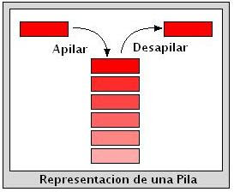
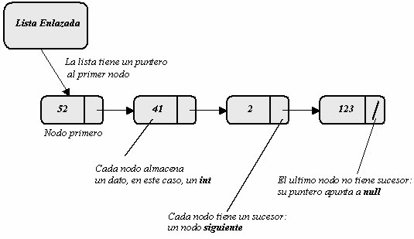

Slide 8

OPERACIONES QUE SE PUEDEN REALIZAR
AGREGAR
ELIMINAR
BUSCAR
RECORRER
VACIO

Slide 9
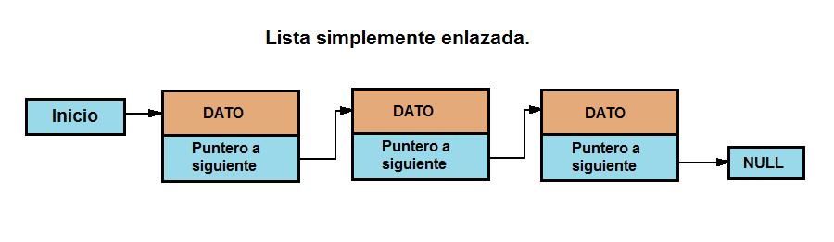
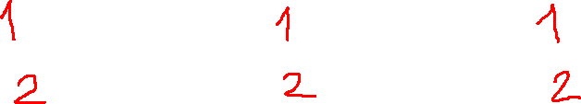
LISTA ENLAZADA SIMPLE Y LISTA DOBLEMENTE ENLAZADA
Tiene un Nodo Cabeza
Tiene un Puntero hacia siguiente
Su ultimo nodo apunta a vacio (NULL)

Slide 10
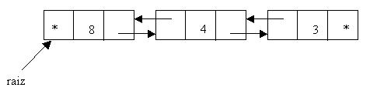

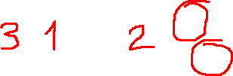
Tiene un Nodo Cabeza
Tiene un Puntero hacia siguiente
Tiene un punter hacia anterior
Su ultimo nodo apunta a vacio (NULL)

